Slide 1
PROGRAMA MES DE ABRIL 2021
LUNES 12 | MARTES 13 | MIERCOLES 14 PROGRAMA MES DE ABRIL CALIFICACIONES PRECIO | JUEVES 15 | VIERNES 16 ANALISIS DE PRECIOS | 0BJETIVO IDENTIFICAR LA ESTRATEGIA DE PRECIOS
LUNES 19 | MARTES 20 | MIERCOLES 21 TRABAJO POR GRUPOS ANALISIS DE PRECIOS Y UTILIDAD | JUEVES 22 | VIERNES 23 P PLAZA OBJETIVO | ANALIZAR OPCCIONES DE LA DISTRIBUCION DEL PRODUCTO
LUNES 26 | MARTES 27 | MIERCOLES 28 ESTRATEGIAS DE PLAZA | JUEVES 29 | VIERNES 30 TRABAJO POR GRUPO DISTRIBUCCION | PROPONER ESTARTEGIAS DE DISTRIBUCION

Slide 2

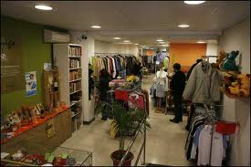
El precio es la expresión de valor que tiene un producto o servicio, manifestado por lo general en términos monetarios, que el comprador debe pagar al vendedor, para lograr el conjunto de beneficios que resultan de tener o usar el producto o servicio.
PRECIO VS COSTO BENEFICIO
BENEFICIO A LA EMPRESA
INGRESO Y UTILIDADES

Slide 3
El precio es la expresión de valor que tiene un producto o servicio, manifestado por lo general en términos monetarios, que el comprador debe pagar al vendedor, para lograr el conjunto de beneficios que resultan de tener o usar el producto o servicio
PR
Costo
VENTAS
UTILIDAD
INGRESOS
PRECIO
POSICIONAMIENTO
VARIANTE: CAPACIDAD DE COMPRA Y COMPETECIA

Slide 4
El precio es la expresión de valor que tiene un producto o servicio, manifestado por lo general en términos monetarios, que el comprador debe pagar al vendedor, para lograr el conjunto de beneficios que resultan de tener o usar el producto o servicio
COSTOS
RENDIMIENTO ESPERADO
ORIENTADOS
UTILIDAD
UTILIDAD
MAXIMIZAR UTILIDAD
CERCIMIENTO DE VENTAS EN
UNIDADES E IMPORTES
PRECIO
ORIENTADO A LAS VENTAS Y MKTG
INTRODUCCION A OTROS PAISES
AUMENTO DE PARTICIPACION
CANAL MAYORISTA
Y MINORISTA
MAXIMO DESCUENTO
ORIENTADO AL
CLEINTE
MENUDEO
DESCUENTO MEDIO
PUBLICO
DESCUENTO MINIMO

Slide 5
Análisis de Competencia
Producto caro
Producto
Baja calidad
Producto
Alta calidad
Producto económico

Slide 6
Análisis de Competencia
Precio
publico
Características
producto
Ventaja
competitiva
Desventaja
competitiva
Competencia
indirecta
precio
Competidor 1
Competidor 2
Producto
Competidor 3
competidor4
alto
bajo

Slide 7
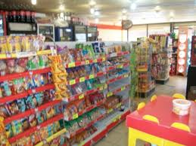



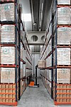
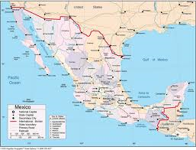
PLAZA es una herramienta de la mercadotecnia que incluye un conjunto de estrategias, procesos y actividades necesarios para llevar los productos desde el punto de fabricación hasta el lugar en el que esté disponible para el cliente final (consumidor o usuario industrial) en las cantidades precisas, en condiciones óptimas de consumo o uso y en el momento y lugar en el que los clientes lo necesitan y/o desean
DISTRIBUCION | CANALES DE DISTRIBUCION | INVENTARIOS
NATURALES
ESTRATEGICO

Slide 8
ESTRATEGIAS Y PLANEACION DE LA DISTRIBUCION ( PLAZA)
METAS DE LA DISTRIBUCION
Objetivos de p plaza ( PARTICIPACION DE PUNTOS DE VENTA)
Nivel de servicio al cliente ( FACILIDAD DE ADQUISICION)
MIX DE MERCADOTECNIA
TIPO DE CANAL
Directo ( ( productor – detallista / consumidor )
Indirecto ( mayorista- detallista)
PLAZA
CONDICIONES AL CANAL DE DISTRIBUCCION
Descuentos ( Por volumen, tipo de cliente)
Seguro- Flete ( INCOTERMS)
Sistema de Entrega ( directo )
CARACTERISTICAS DEL TRANSPORTE
Seguridad (robos)
Capacidad
Rutas
Infraestructura ( cdiis , reparto
Costo- beneficio (tarifas )
CEDIS
Central
Regional
Inventarios ( back order, justo a tiempo, kan ban, presupuesto

Slide 9
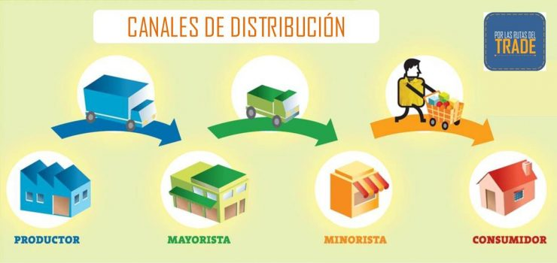
PRECIO DETALLISTA MINORISTA $ 80
PRECIO DETALLISTA MAYORISTA $ 70
PRECIO PUBLICO $100
PRECIO DE PRODUCTOR $50.00
PRECIO DE PRODUCTOR $50.00
PRECIO MAYORISTA $ 70
PRECIO DETALLISTA MINORISTA $ 80
PRECIO PUBLICO $100

Slide 10
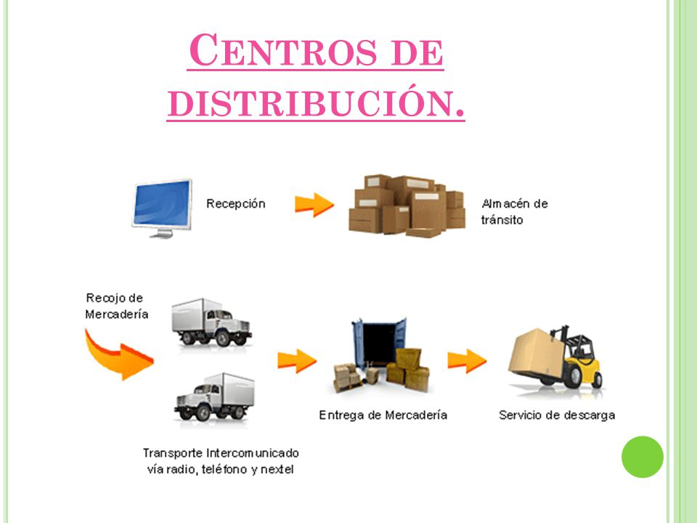
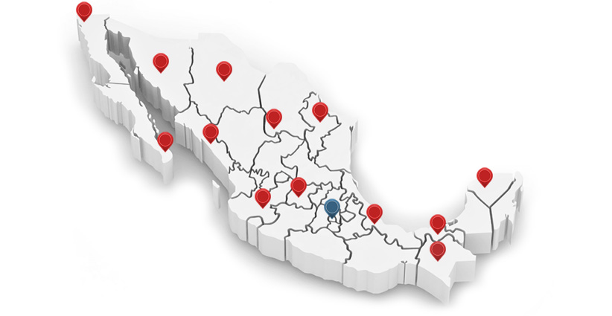
Objetivos de centros de distribución lograr abastecer al 100% de los canales de distribución

Slide 11
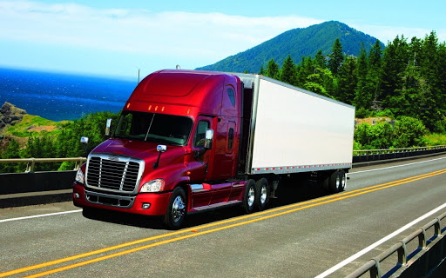
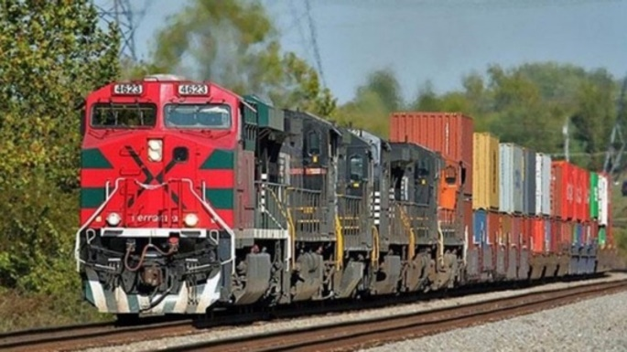
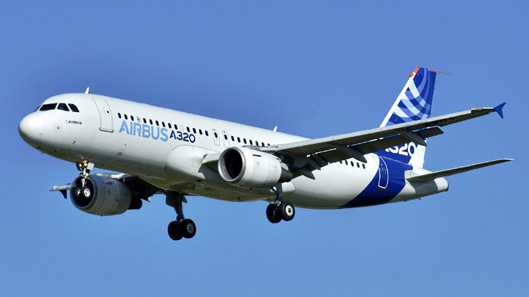
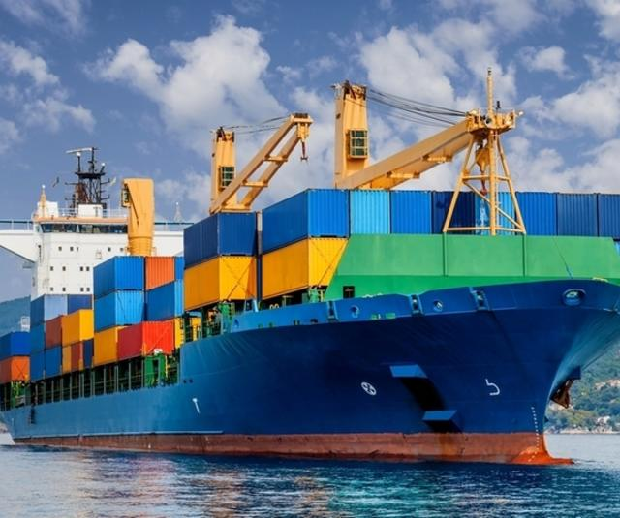
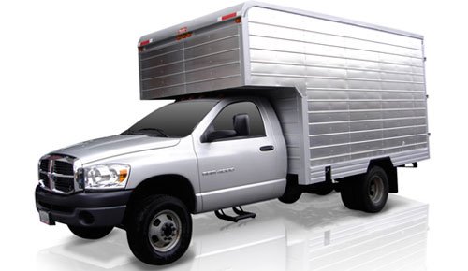
CARACTERISTICAS DEL TRANSPORTE
Costo medio
Rapidez baja
Capacidad alta
Frecuencia baja
Lugares de entrega baja
SITEMAS DE TRANSPORTES
Costo medio/ alto
Rapidez alta
Capacidad alta
Frecuencia alta
Lugares de entrega extenso
Costo alta
Rapidez alta
Capacidad baja
Frecuencia alta
Lugares de entrega media
Equipo de rompimiento
Costo bajo
Rapidez baja
Capacidad alta
Frecuencia baja
Lugares de entrega baja

Slide 12
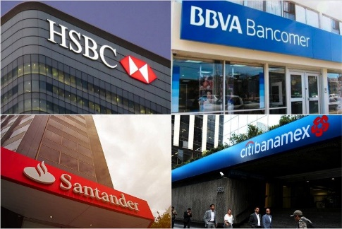


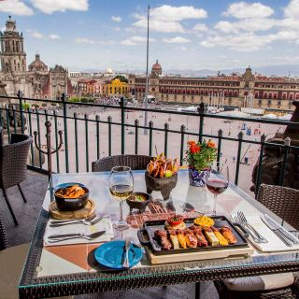
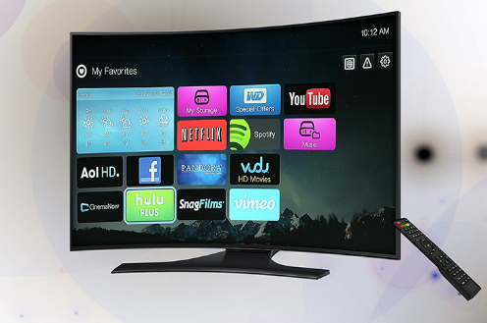

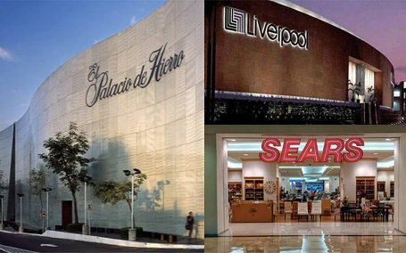
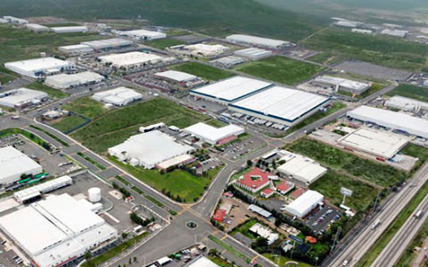
COTIZACIONES
MOVIMIENTOS EN
LINEA
TARJETA DIGITAL
COTIZACIONES
DE ENVIOS
VERIFICACION DE
ENTREGA
UBICACIÓN TIEMPO
REAL
COBRO EN LINEA
INFORMACION
TECNOLOGIA EN LA P DE PLAZA
ENTREGA A DOMICILIO
ORDENES
INFORMACION
ENTRETENIMIENTO
EN DISPOSITIVO
MOVIL
COMPRAS EN
LINEA
PROGRAMA
DE ENTREGAS
CLASES VIRTUALES
BIBLIOTECA EN
LINEA
INVENTARIOS
FECHAS Y LUGAR
ENTREGA
ORDENES

